Slide 1
제13장 신경망II(MLP)

Slide 2
학습 목표
MLP의 작동 원리를 이해한다.
MLP의 학습 알고리즘을 이해한다.
Keras 라이브러리로 MLP를 구현해본다.

Slide 3
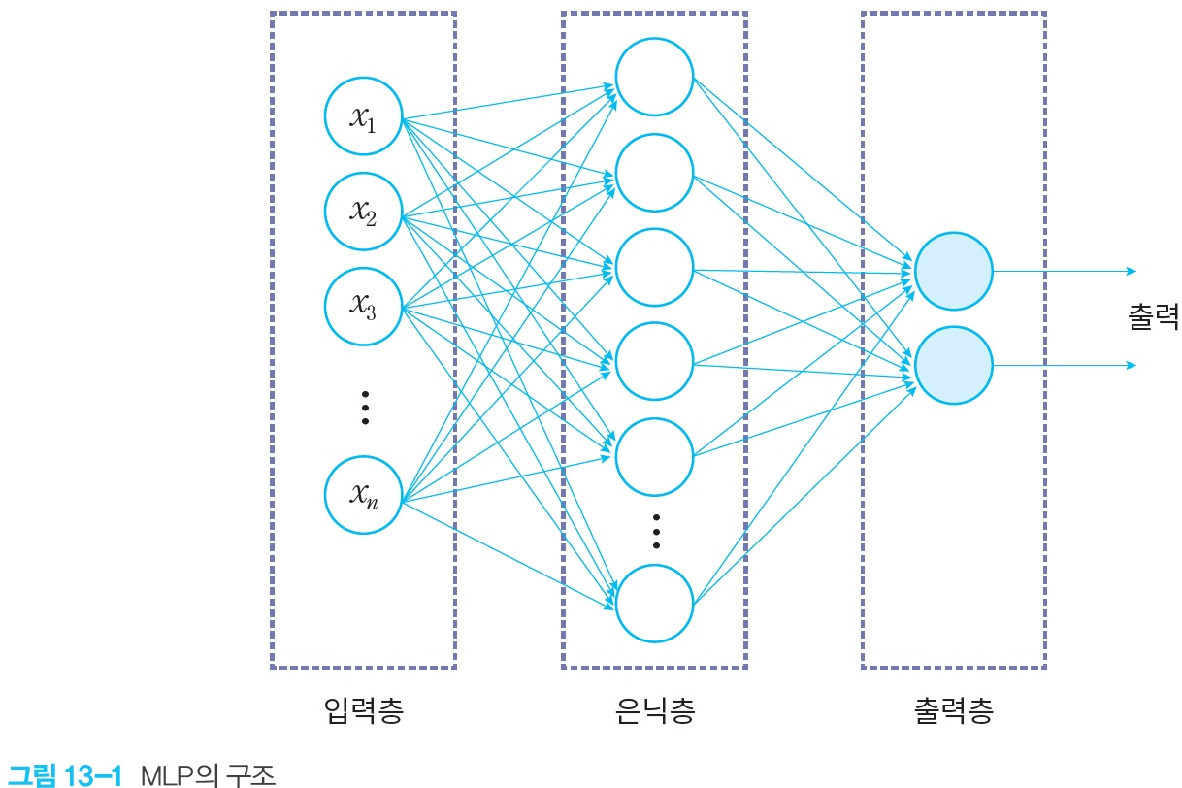
MLP
다층 퍼셉트론(multilayer perceptron: MLP): 입력층과 출력층 사이에 은닉층(hidden layer)을 가지고 있는 신경망

Slide 4
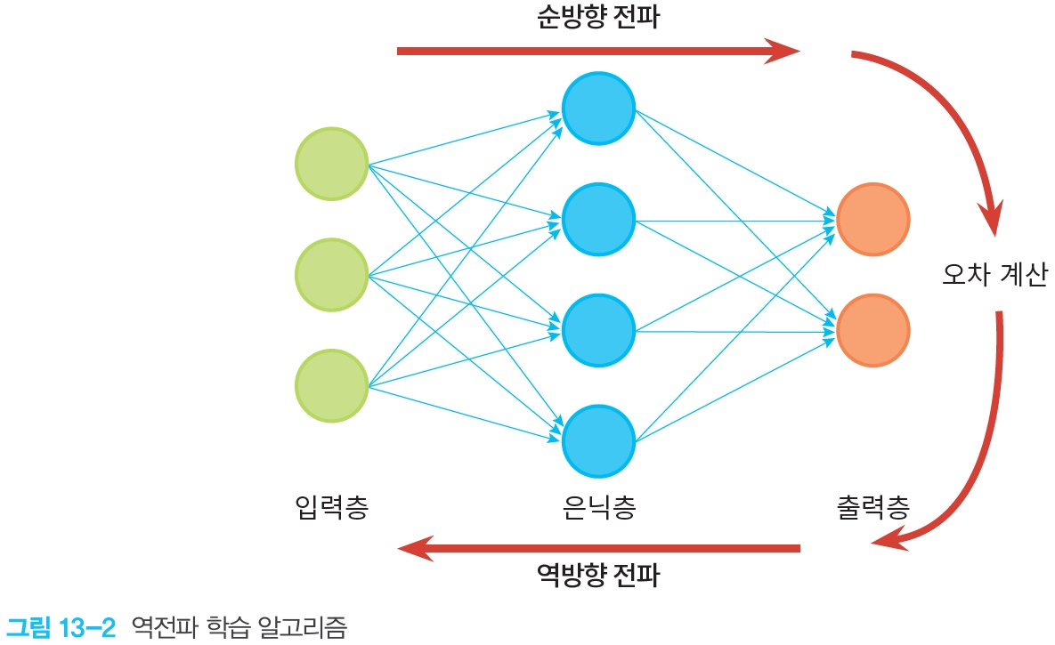
역전파 학습 알고리즘
역전파 알고리즘은 입력이 주어지면 순방향으로 계산하여 출력을 계산한 후에 실제 출력과 우리가 원하는 출력 간의 오차를 계산한다.
이 오차를 역방향으로 전파하면서 오차를 줄이는 방향으로 가중치를 변경한다.

Slide 5
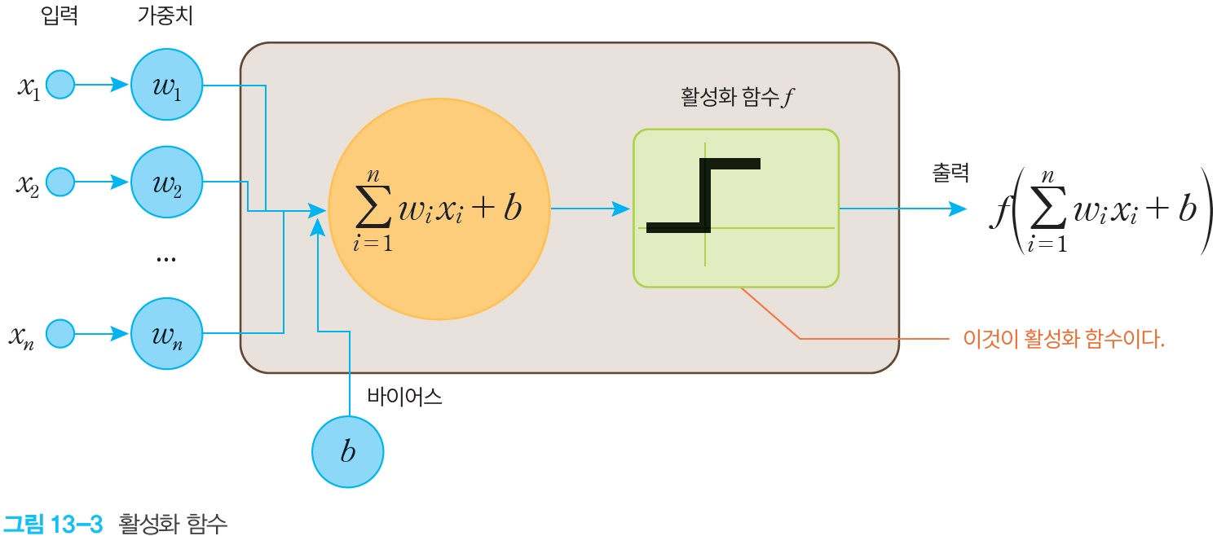
활성화 함수
퍼셉트론에서는 계단 함수(step function)를 활성화 함수로 사용하였지만, MLP에서는 다양한 비선형 함수들을 활성화 함수로 사용한다

Slide 6
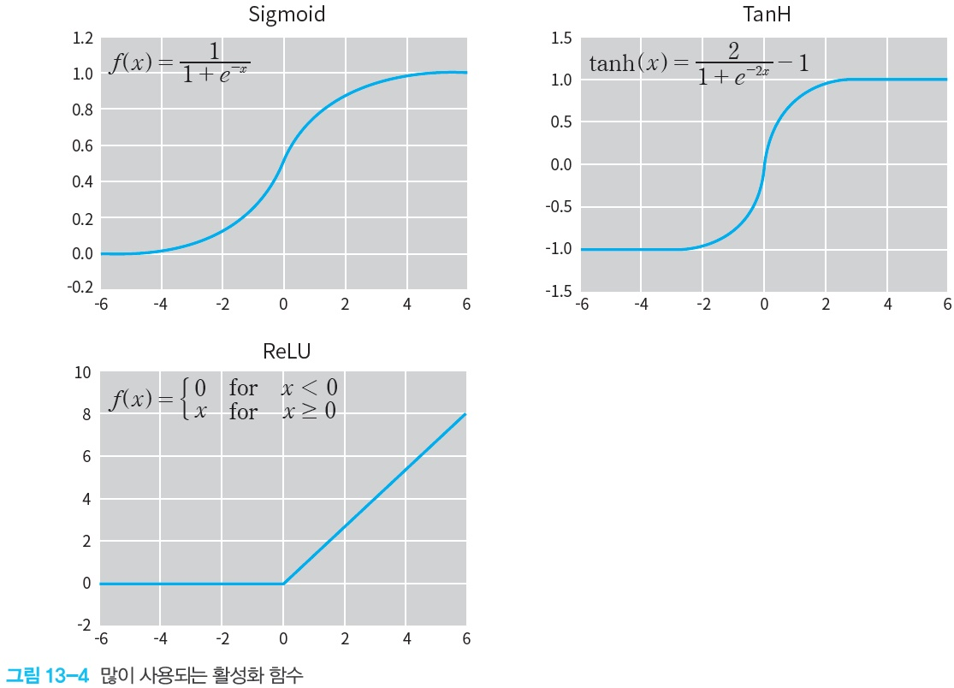
활성화 함수

Slide 7
역전파 학습 알고리즘
순방향 출력 계산
current = input
for each layer in network
for each neuron i in layer
net = get_sum(weights[i], current) # 입력의 가중합을 계산
output[i] = activation_func(net) # 각 노드들의 출력을 계산한다.
current = output # 다음 계층은 현재 계층의 출력을 입력으로 사용한다.

Slide 8
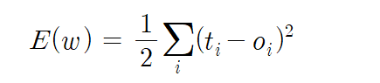
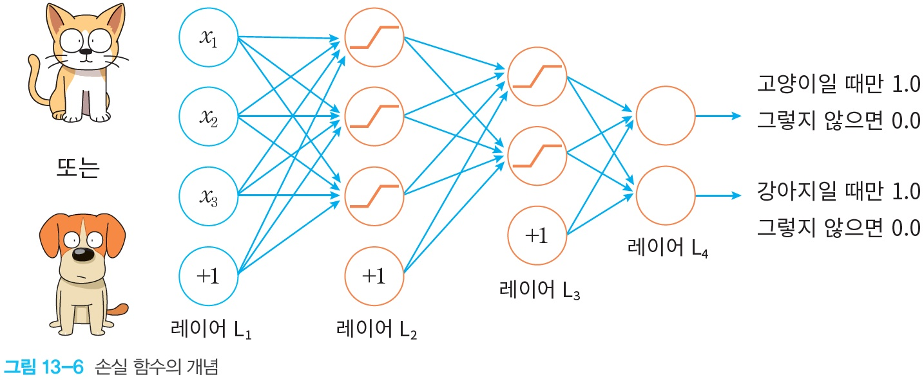
손실 함수
전체 오차는 목표 출력값에서 실제 출력값을 빼서 제곱한 값을 모든 출력 노드에 대하여 합한 값이다.

Slide 9
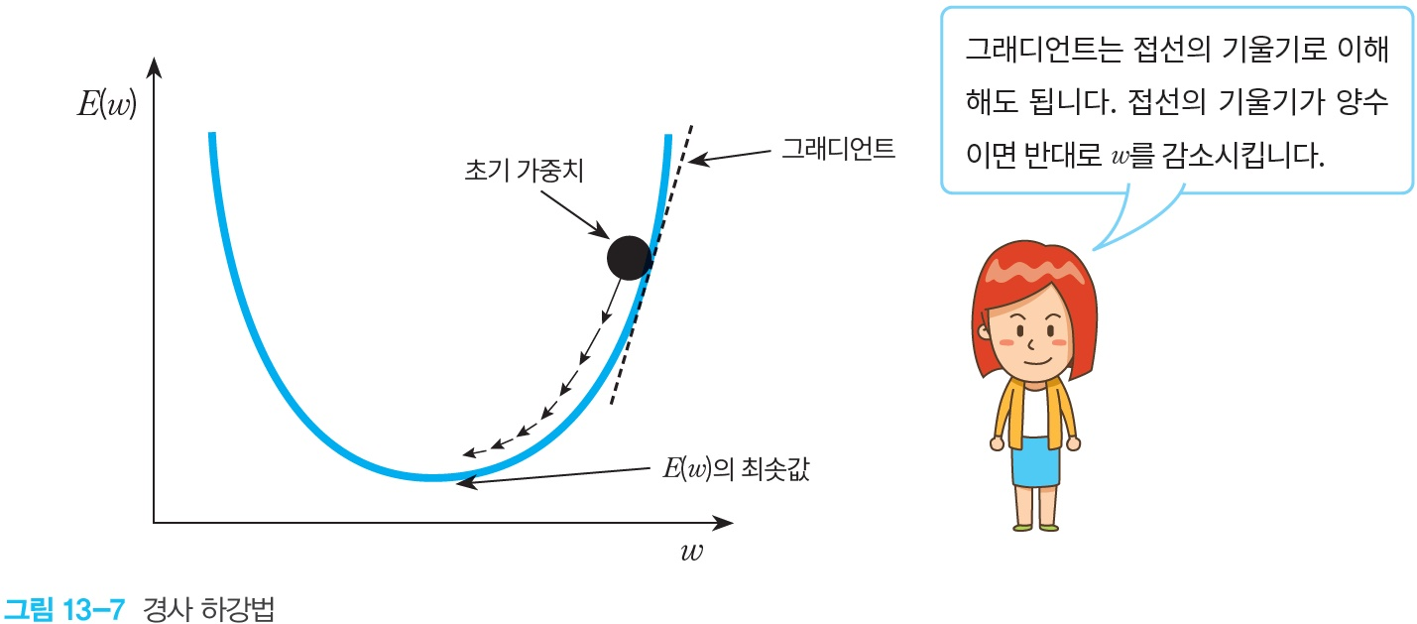
경사 하강법
현재 위치에서 함수의 그래디언트값을 계산한 후에 그래디언트의 반대 방향으로 움직이는 방법이다.

Slide 10
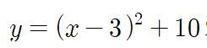
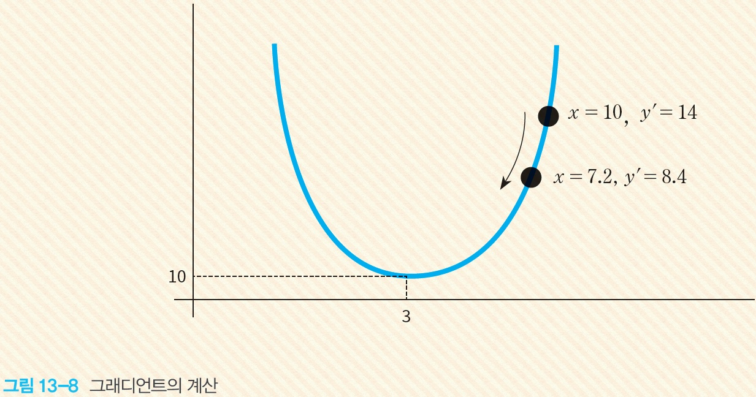
Lab: 경사하강법의 실습
손실 함수
그래디언트: y' = 2x-6

Slide 11
경사 하강법 프로그래밍
x = 10
learning_rate = 0.01
precision = 0.00001
max_iterations = 100
# 손실 함수를 람다식으로 정의한다.
loss_func = lambda x: (x-3)**2 + 10
# 그래디언트를 람다식으로 정의한다. 손실 함수의 1차 미분값이다.
gradient = lambda x: 2*x-6
# 그래디언트 강하법
for i in range(max_iterations):
x = x - learning_rate * gradient(x)
print("손실 함수값(", x, ")=", loss_func(x))
print("최소값 = ", x)

Slide 12
실행 결과
...
손실 함수값( 4.02701132062644 )= 11.054752252694865
손실 함수값( 4.006471094213911 )= 11.012984063488148
손실 함수값( 3.9863416723296328 )= 10.972869894574016
손실 함수값( 3.9666148388830402 )= 10.934344246748886
손실 함수값( 3.947282542105379 )= 10.897344214577629
손실 함수값( 3.9283368912632715 )= 10.861809383680356
최소값 = 3.9283368912632715

Slide 13
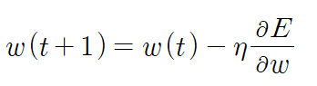
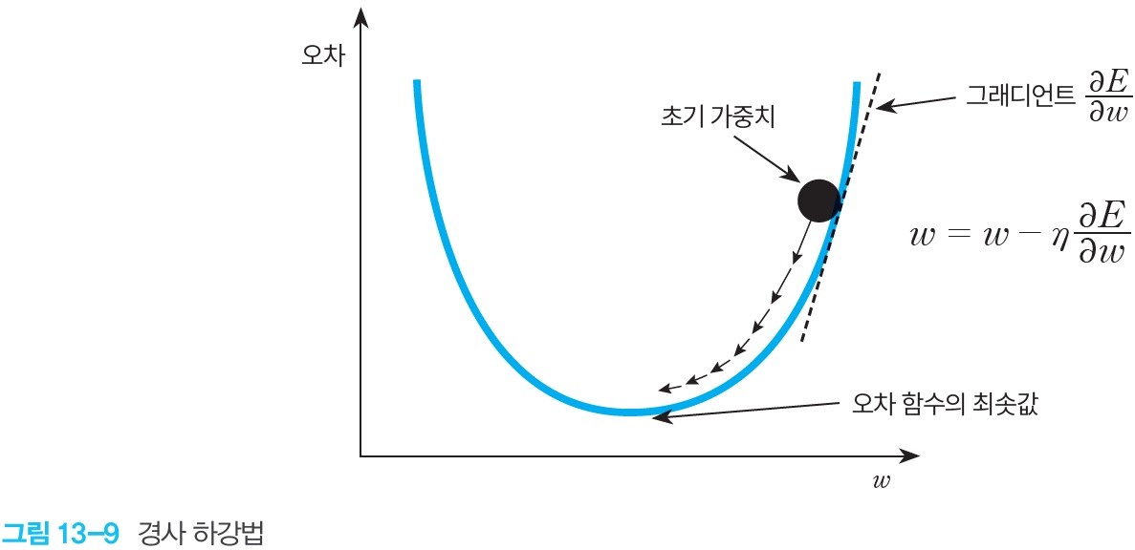
역전파 알고리즘의 유도(생략 가능)
손실 함수:
가중치의 변경:
우리가 계산해야 할 것:

Slide 14
역전파 알고리즘 의사 코드
신경망의 가중치를 작은 난수로 초기화한다.
do 각 훈련 샘플 sample에 대하여 다음을 반복한다.
actual = calculate_network(sample) // 순방향 패스
target = desired_output(sample)
각 출력 노드에서 오차(target - actual)을 계산한다.
은익층에서 출력층으로의 가중치 변경값을 계산한다. // 역방향 패스
입력층에서 은닉층으로의 가중치 변경값을 계산한다. // 역방향 패스
전체 가중치를 업데이트한다.
until 모든 샘플이 올바르게 분류될 때까지

Slide 15
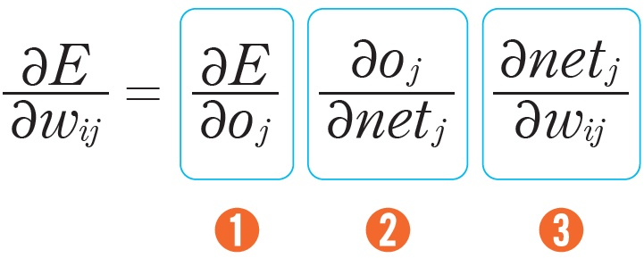
역전파 알고리즘의 설명
우리가 계산해야 할 것

Slide 16
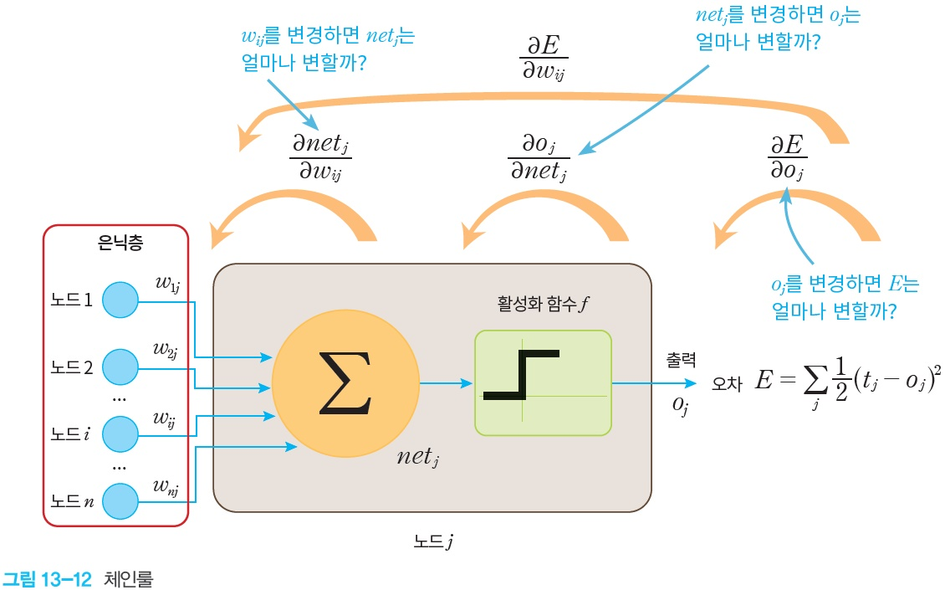
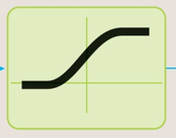
역전파 알고리즘의 설명

Slide 17
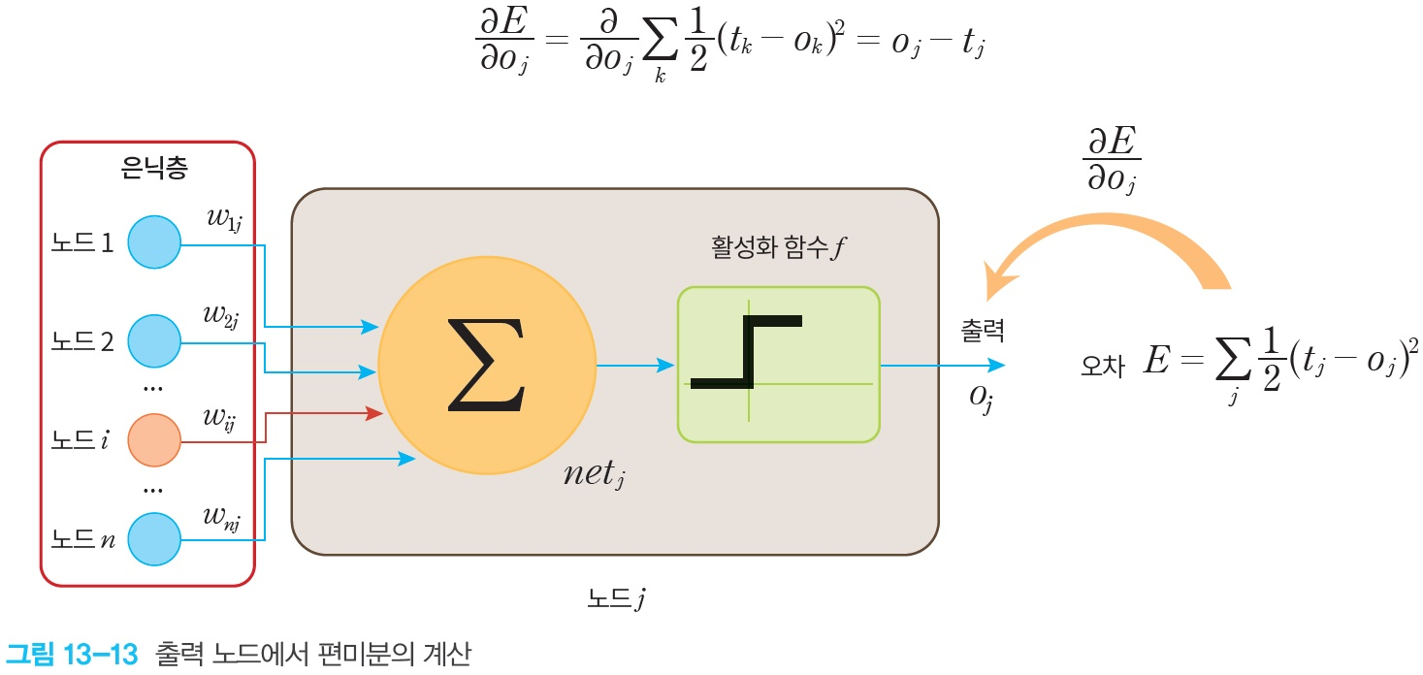
역전파 알고리즘의 설명

Slide 18
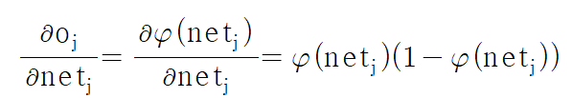
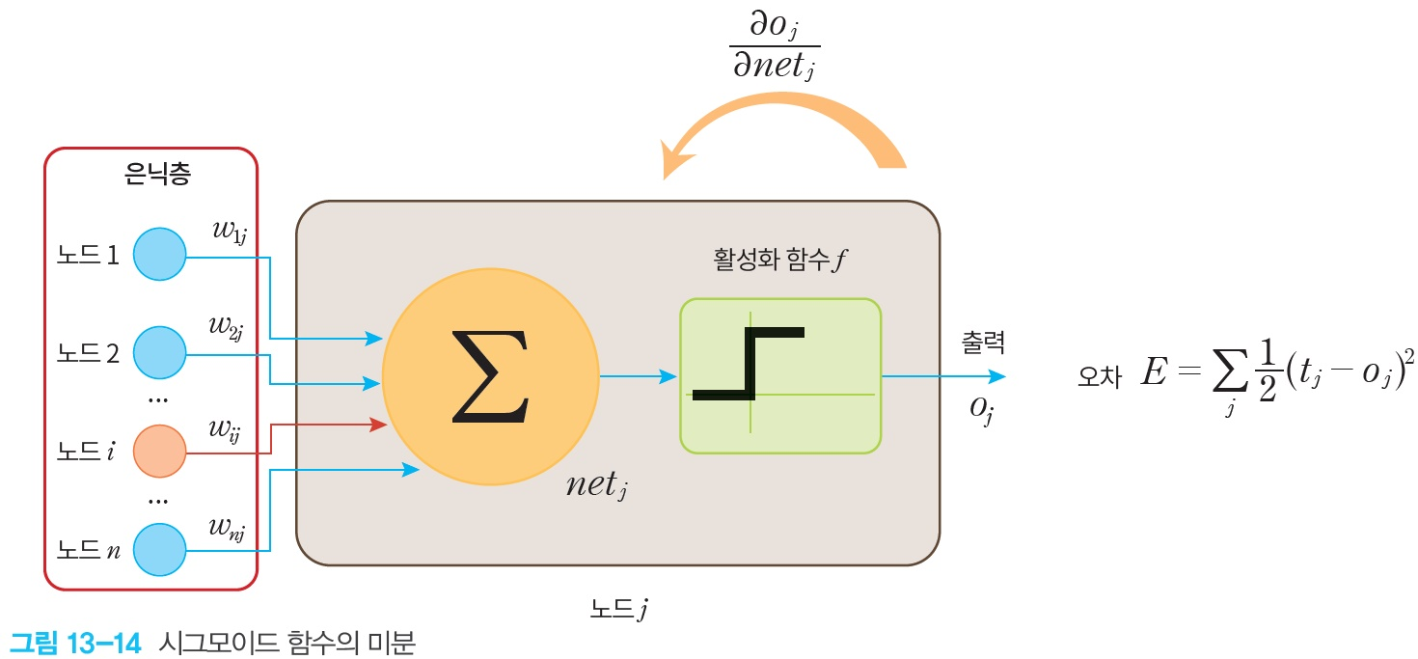
역전파 알고리즘의 설명

Slide 19
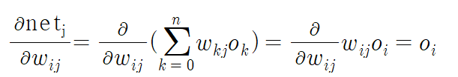
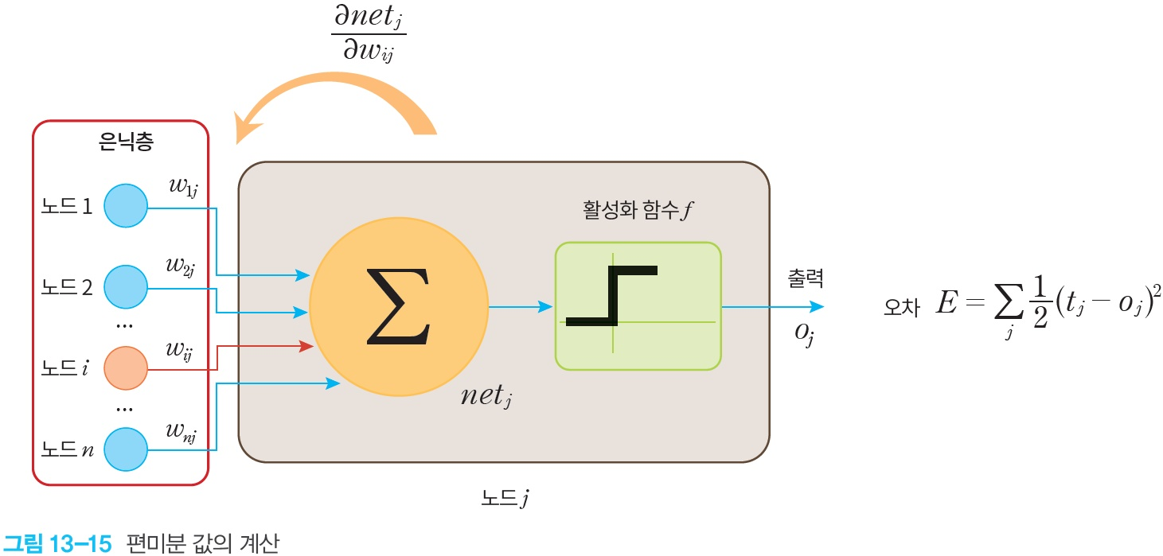
역전파 알고리즘의 설명

Slide 20
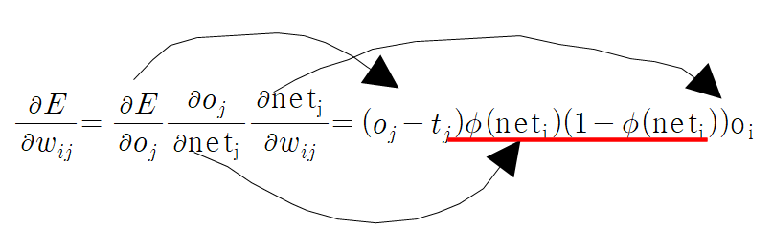
가중치 변경 수식
은닉층->출력층
입력층->은닉층
이 책에서는 생략
자세한 유도 과정은 위키 백과 참고

Slide 21
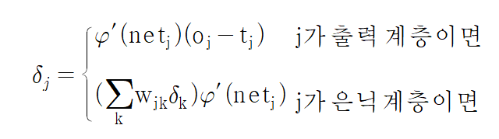
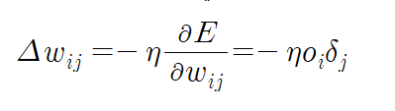
결론

Slide 22
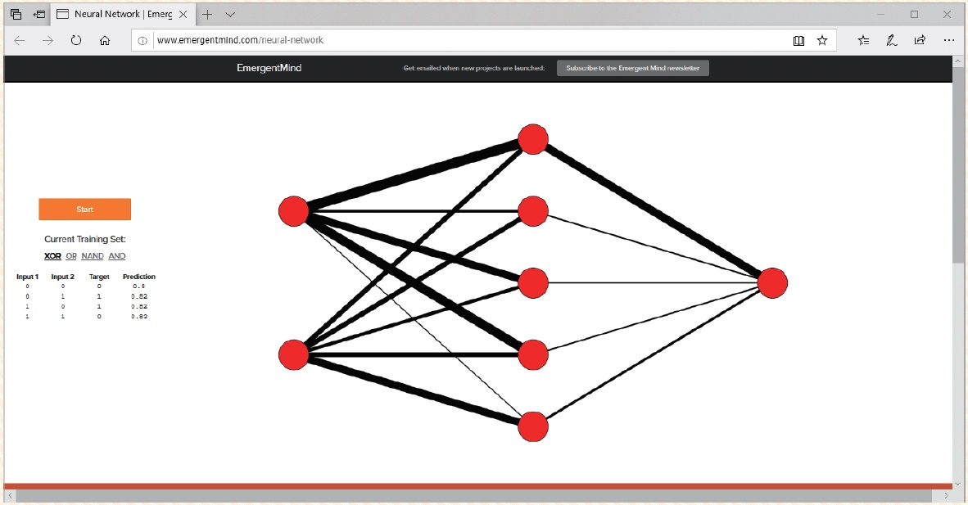
Lab: 역전파 알고리즘 시뮬레이션
http://www.emergentmind.com/neural-network

Slide 23
구글의 플레이그라운드
사이트(https://playground.tensorflow.org)
텐서 플로우 플레이그라운드는 자바 스크립트로 작성된 웹 애플리케이션으로 웹 브라우저에서 실행
이 사이트에서는 사용자가 딥러닝 모델을 구성하고 여러 가지 매개 변수를 조정하면서 실험할 수 있는 기능을 제공한다.

Slide 24
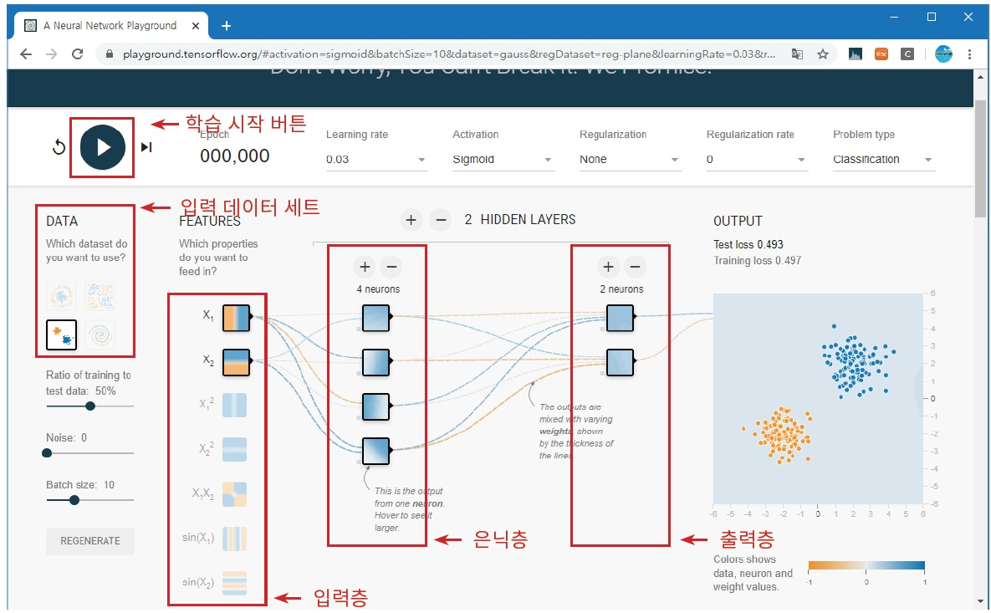
구글의 플레이그라운드

Slide 25
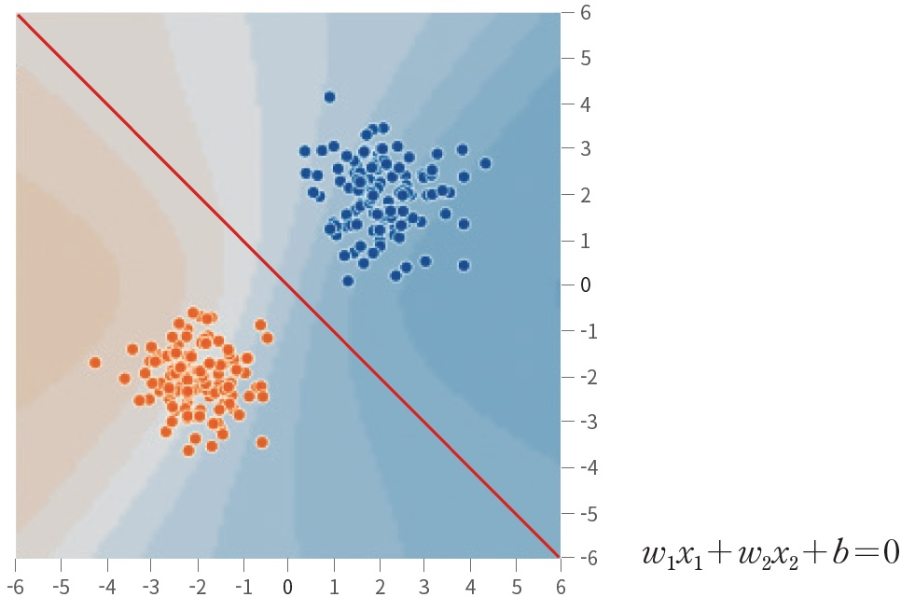
선형 분리 가능한 입력 데이터

Slide 26
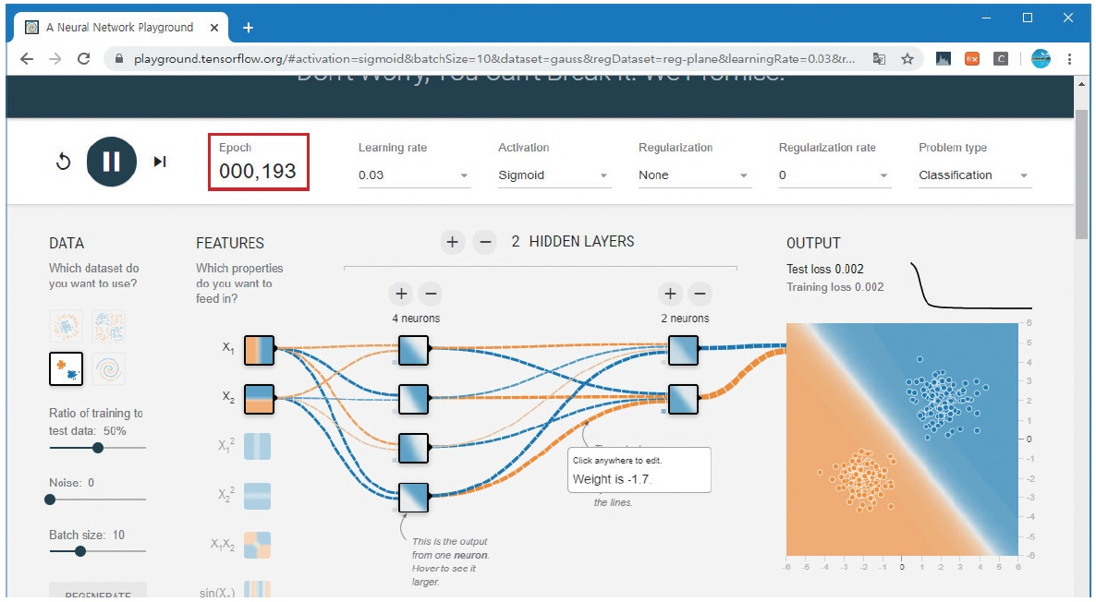
에포크

Slide 27
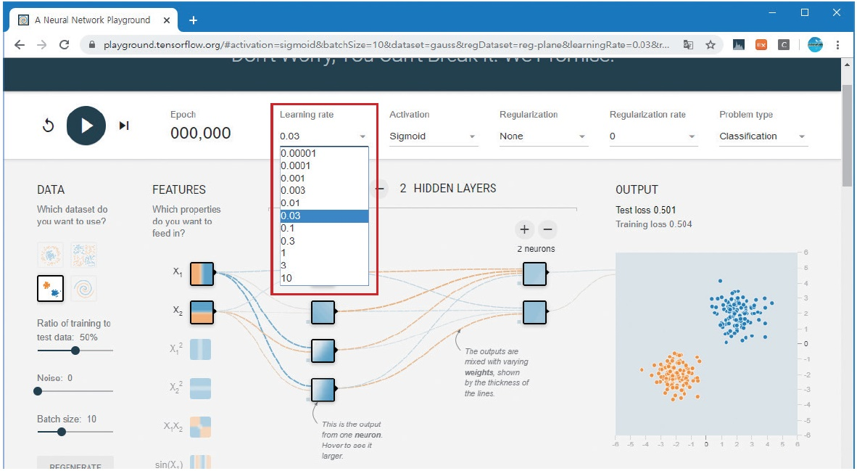
학습률

Slide 28
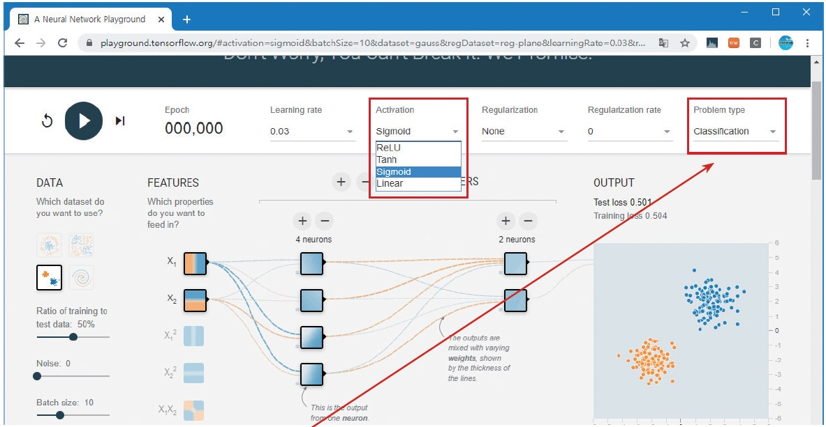
활성화 함수 선택

Slide 29
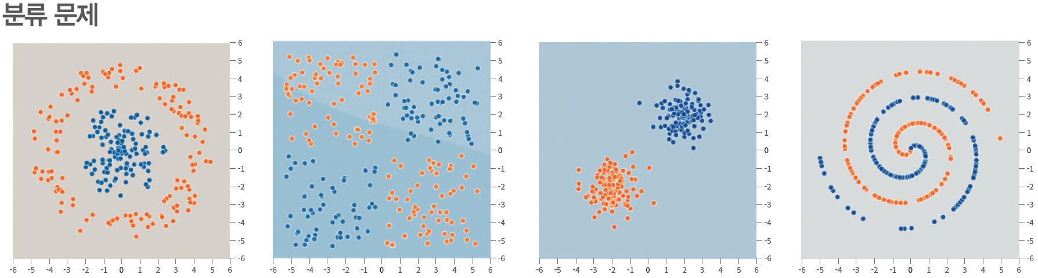
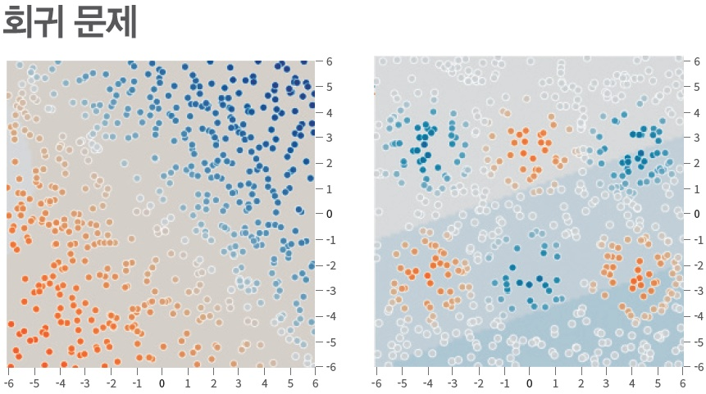
문제 유형

Slide 30
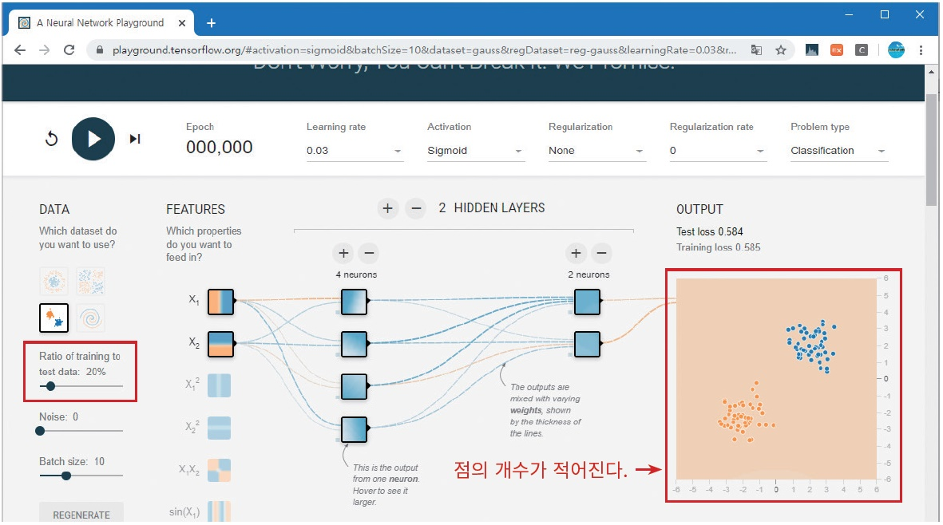
학습 데이터와 테스트 데이터의 비율

Slide 31
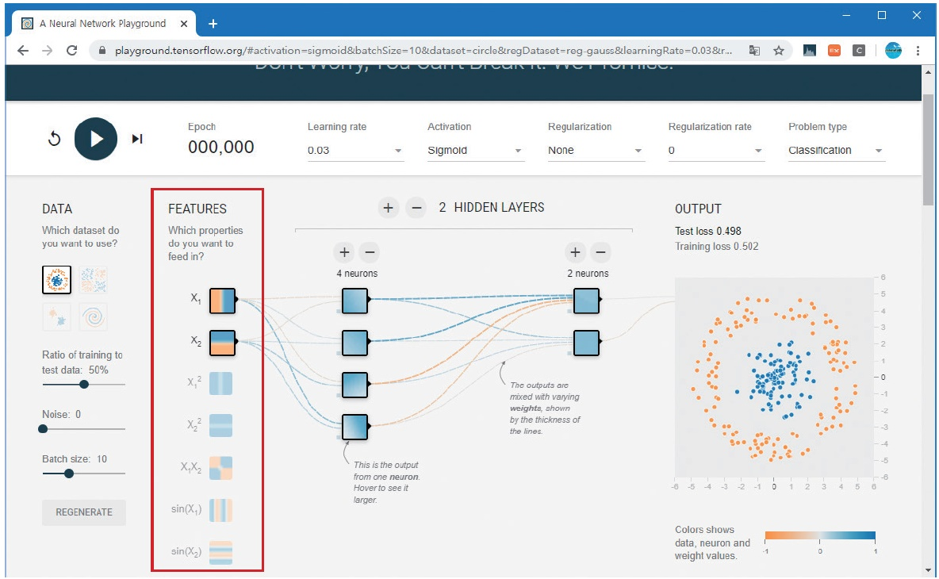
입력 특징 선택

Slide 32
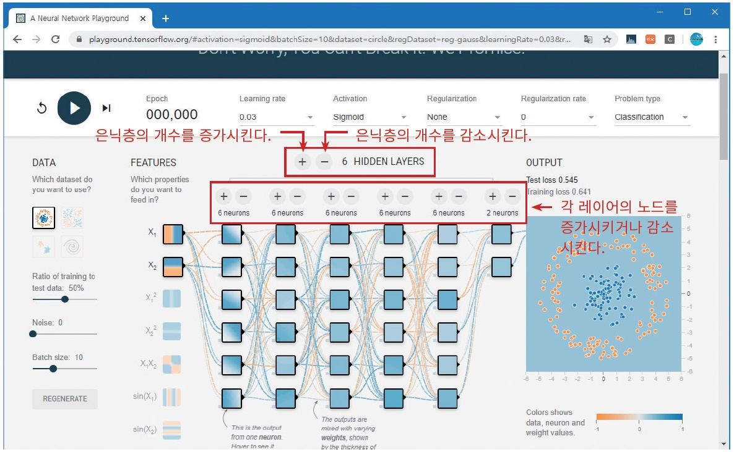
은닉층 추가하기

Slide 33
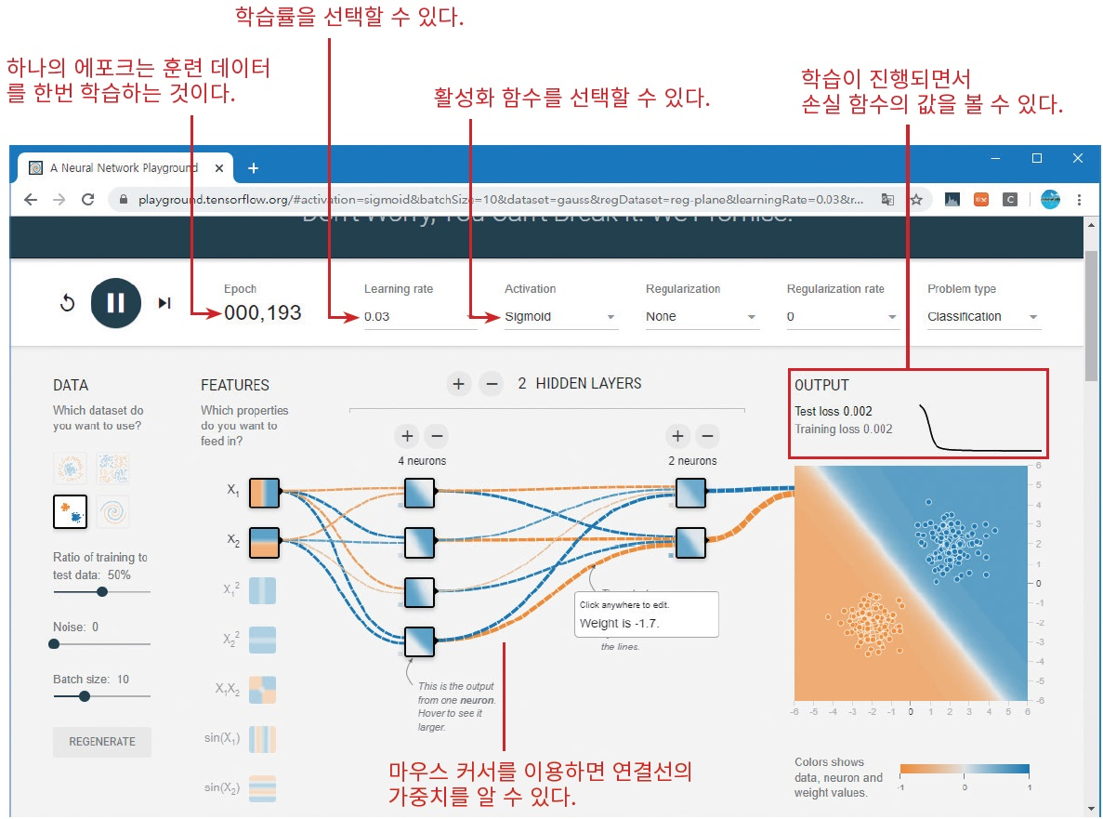
학습 시작

Slide 34
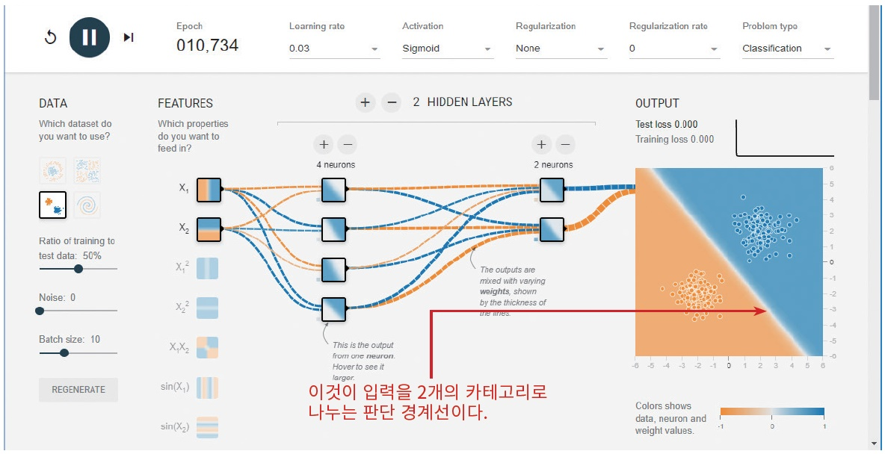
학습 완료

Slide 35
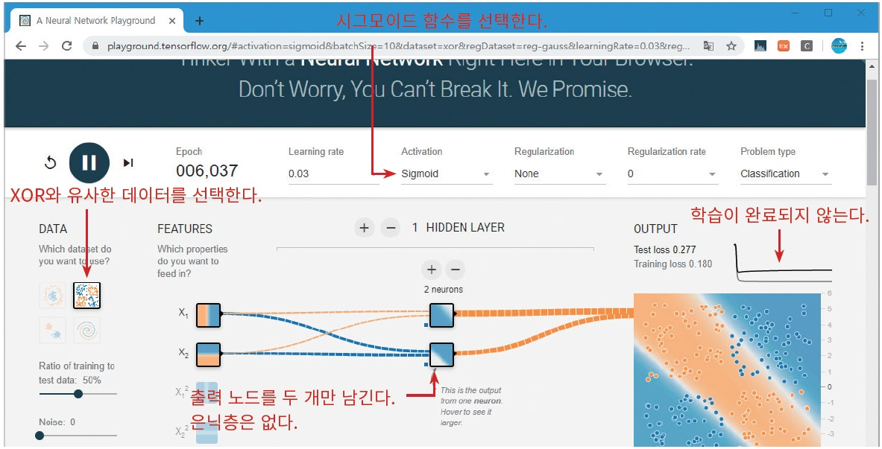
은닉층 없이 분류 실습

Slide 36
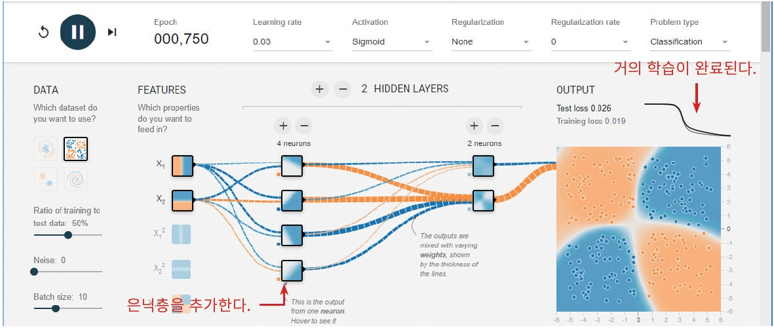
은닉층을 추가한 실습

Slide 37
넘파이를 이용하여 MLP 구현
넘파이의 기능을 이용하면 모든 것을 행렬과 벡터로 표시할 수 있다.
행렬을 이용하면 동시에 여러 개의 예제를 동시에 학습시킬수 있다.
역전파할 때는 가중치 행렬를 전치시켜서 사용한다.
바이어스는 입력을 1.0으로 고정하고, 이 입력에 붙은 가중치로 생각한다.

Slide 38
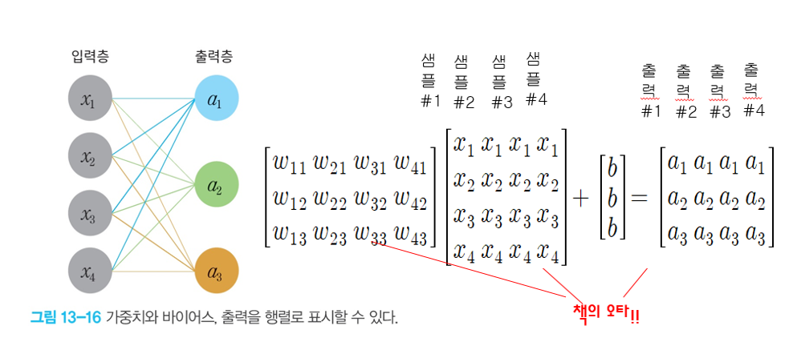
넘파이를 이용하여 MLP 구현

Slide 39
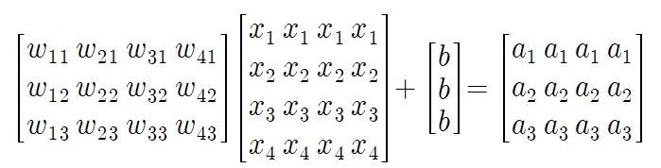
앞의 행렬식 중 일부를 풀어쓰면 다음과 같다.
첫 번째 예제에 대하여 출력 노드 a₁ 값을 계산한 식이 된다.
앞의 행렬은 4개의 예제(샘플)를 동시에 처리하고 있다.
예제 #2의 출력
예제 #2
예제 #1의 출력
예제 #1

Slide 40
소스
import numpy as np
# 시그모이드 함수
def actf(x):
return 1/(1+np.exp(-x))
# 시그모이드 함수의 미분값
def actf_deriv(x):
return x*(1-x)
# XOR 연산을 위한 4행*2열의 입력 행렬
# 마지막 열은 바이어스를 나타낸다.
X = np.array([[0,0,1], [0,1,1], [1,0,1], [1,1,1]])
# XOR 연산을 위한 4행*1열의 목표 행렬
y = np.array([[0], [1], [1], [0]])

Slide 41
소스
np.random.seed(5)
inputs = 3 # 입력층의 노드 개수
hiddens = 6 # 은닉층의 노드 개수
outputs = 1 # 출력층의 노드 개수
# 가중치를 –1.0에서 1.0 사이의 난수로 초기화한다.
weight0 = 2*np.random.random((inputs, hiddens))-1
weight1 = 2*np.random.random((hiddens, outputs))-1
# 반복한다.
for i in range(10000):
# 순방향 계산
layer0 = X # 입력을 layer0에 대입한다.
net1 = np.dot(layer0, weight0) # 행렬의 곱을 계산한다.
layer1 = actf(net1) # 활성화 함수를 적용한다.
layer1[:,-1] = 1.0 # 마지막 열은 바이어스를 나타낸다. 1.0으로 만든다.
net2 = np.dot(layer1, weight1) # 행렬의 곱을 계산한다.
layer2 = actf(net2) # 활성화 함수를 적용한다.

Slide 42
소스
# 출력층에서의 오차를 계산한다.
layer2_error = layer2-y
# 출력층에서의 델타값을 계산한다.
layer2_delta = layer2_error*actf_deriv(layer2)
# 은닉층에서의 오차를 계산한다.
# 여기서 T는 행렬의 전치를 의미한다.
# 역방향으로 오차를 전파할 때는 반대방향이므로 행렬이 전치되어야 한다.
layer1_error = np.dot(layer2_delta, weight1.T)
# 은닉층에서의 델타를 계산한다.
layer1_delta = layer1_error*actf_deriv(layer1)
# 은닉층->출력층을 연결하는 가중치를 수정한다.
weight1 += -0.2*np.dot(layer1.T, layer2_delta)
# 입력층->은닉층을 연결하는 가중치를 수정한다.
weight0 += -0.2*np.dot(layer0.T, layer1_delta)
print(layer2) # 현재 출력층의 값을 출력한다.

Slide 43
실행결과
[[0.02391914]
[0.9757925 ]
[0.97343127]
[0.03041428]]

Slide 44
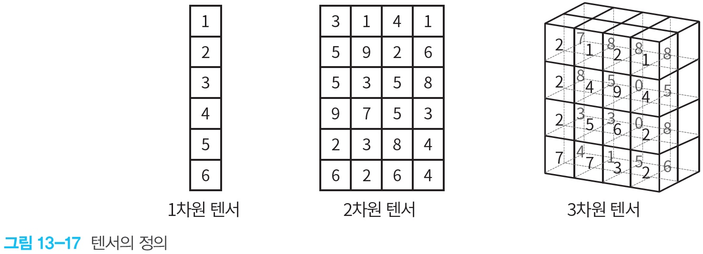
구글의 텐서플로우
텐서플로우(TensorFlow)는 딥러닝 프레임워크의 일종이다. 텐서플로우는 내부적으로 C/C++로 구현되어 있고 파이썬을 비룻하여 여러 가지 언어에서 접근할 수 있도록 인터페이스를 제공한다.

Slide 45
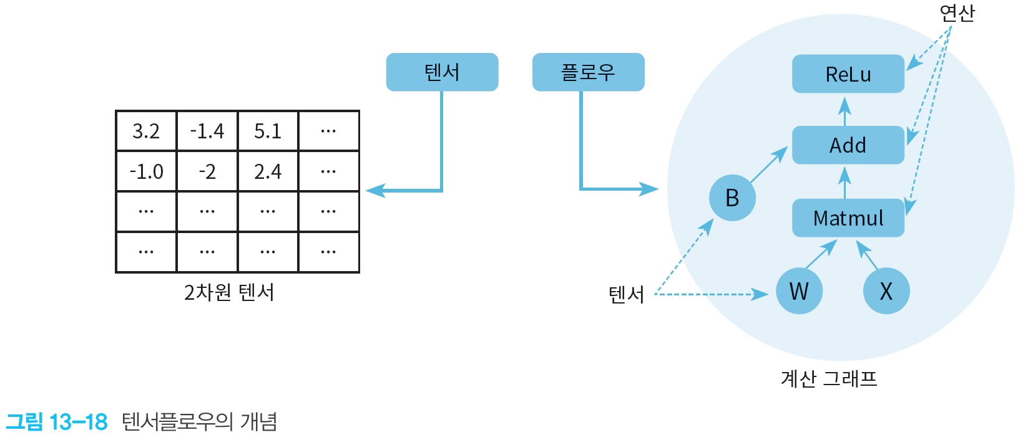
구글의 텐서플로우

Slide 46
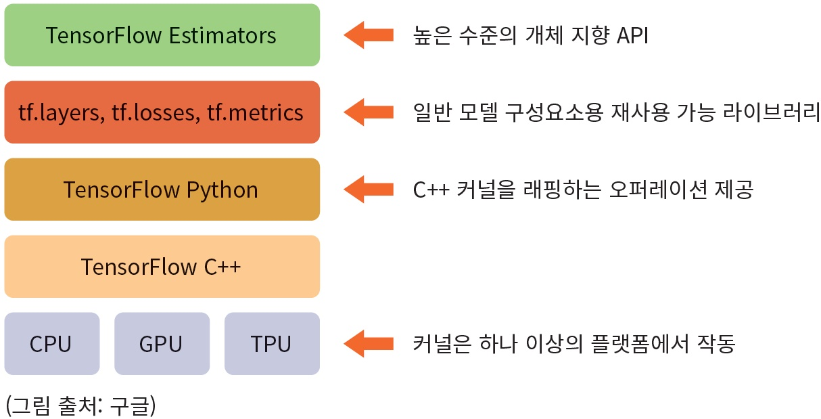
구글의 텐서플로우

Slide 47

Keras
Keras는 Python으로 작성되었으며 TensorFlow , CNTK 또는 Theano에서 실행할 수 있는 고수준 딥러닝 API이다.
쉽고 빠른 프로토타이핑이 가능하다.
순방향 신경망, 컨볼루션 신경망과 반복적인 신경망은 물론 물론 여러 가지의 조합도 지원한다.
CPU 및 GPU에서 원활하게 실행된다.

Slide 48
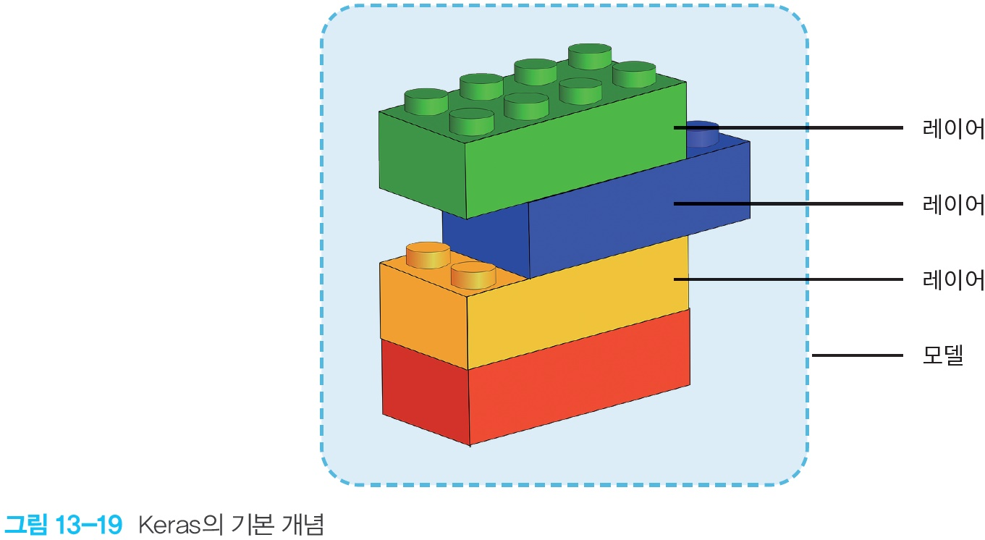
Keras
Keras는 신경망을 레고 조립하듯이 만들 수 있다.

Slide 49
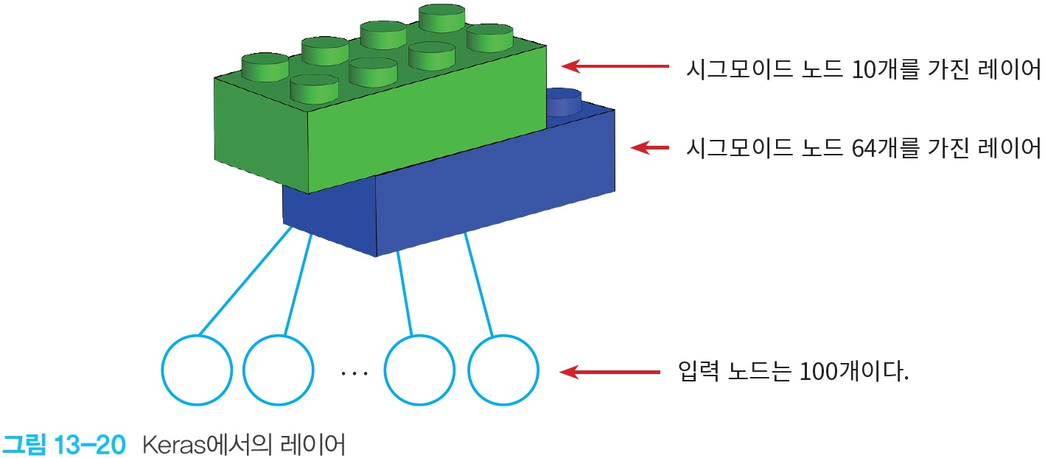
모델 작성
from tf.keras.models import Sequential
model = Sequential()
from tf.keras.layers import Dense
model.add(Dense(units=64, activation='sigmoid', input_dim=100)) # ①
model.add(Dense(units=10, activation='sigmoid')) # ②

Slide 50
학습 과정 정의
model.compile(loss='mse',
optimizer='sgd',
metrics=['accuracy'])
model.fit(X, y, epochs=5, batch_size=32)
학습
loss_and_metrics = model.evaluate(X, y, batch_size=128)
classes = model.predict(new_X, batch_size=128)
평가와 예측

Slide 51
Keras 예제 #1 선형 회귀
import tensorflow as tf
import numpy as np
import matplotlib.pyplot as plt
# 가상적인 데이터 생성
X = data = np.linspace(1,2,200) # 시작값=1, 종료값=2, 개수=200
y = x*4 + np.random.randn(200) * 0.3 # x를 4배로 하고 편차 0.3정도의 가우시안 잡음추가
model = tf.keras.models.Sequential()
model.add(tf.keras.layers.Dense(1, input_dim=1, activation='linear'))
model.compile(optimizer='sgd', loss='mse', metrics=['mse'])
model.fit(X, y, batch_size=1, epochs=30)
predict = model.predict(data)
plt.plot(data, predict, 'b', data, y, 'k.') # 첫 번째 그래프는 파란색 마커로
plt.show() # 두 번째 그래프는 검정색 .으로 그린다.

Slide 52
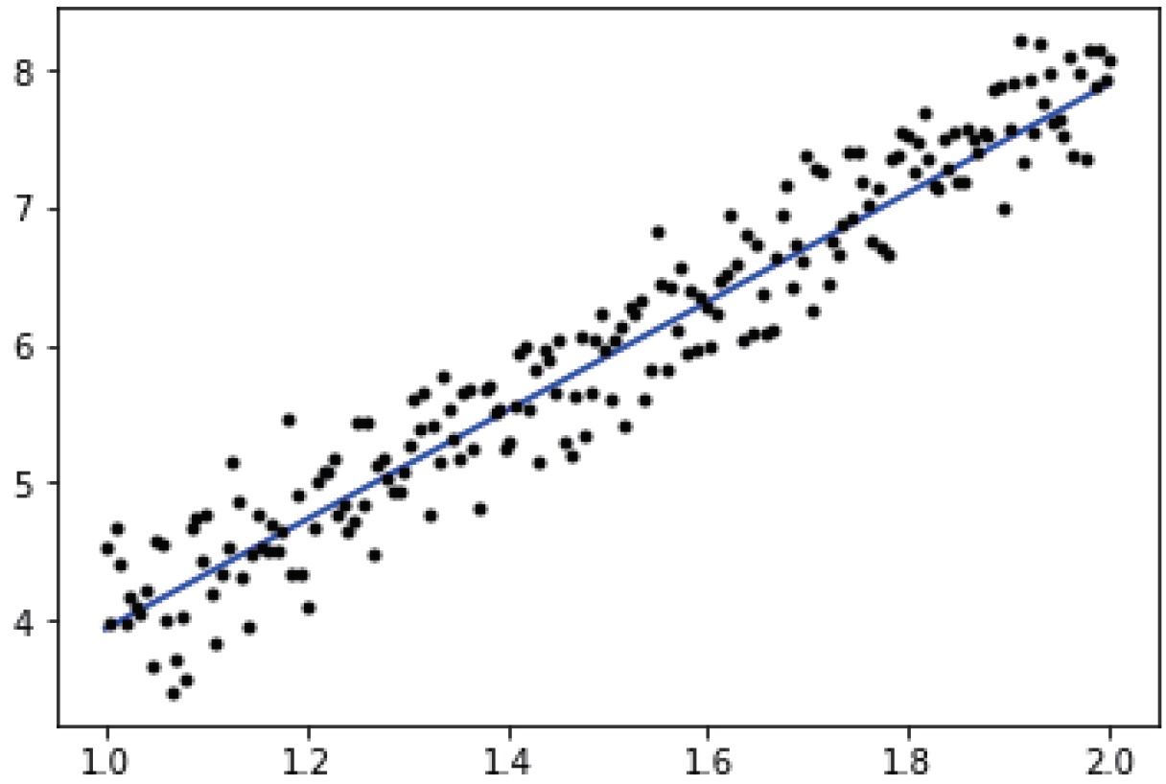
Keras 예제 #1 실행결과

Slide 53
Keras 예제 #2 XOR
import tensorflow as tf
import numpy as np
X = np.array([[0,0],[0,1],[1,0],[1,1]])
y = np.array([[0],[1],[1],[0]])
model = tf.keras.models.Sequential()
model.add(tf.keras.layers.Dense(2, input_dim=2, activation='sigmoid'))
model.add(tf.keras.layers.Dense(1, activation='sigmoid'))
sgd = tf.keras.optimizers.SGD(lr=0.1)
model.compile(loss='mean_squared_error', optimizer=sgd)
model.fit(X, y, batch_size=1, epochs=1000)
print(model.predict(X))

Slide 54
Keras 예제 #2 실행결과
[[0.19608304]
[0.64313614]
[0.6822454 ]
[0.53627 ]]
[[0.02743807]
[0.9702845 ]
[0.9704155 ]
[0.03712982]]
반복횟수(에포크)를 10000으로 늘린다면

Slide 55
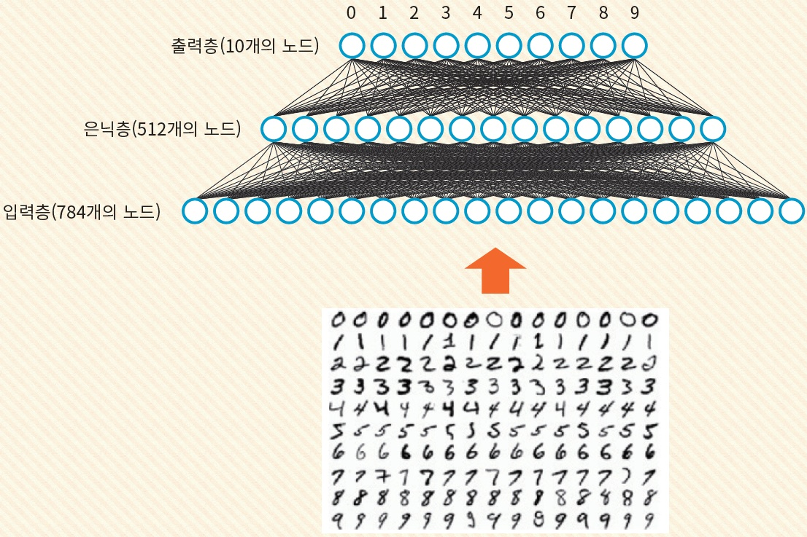
Lab: MLP를 사용한 MNIST 숫자인식

Slide 56
Lab: MLP를 사용한 MNIST 숫자인식
import tensorflow as tf
batch_size = 128 # 가중치를 변경하기 전에 처리하는 샘플의 개수
num_classes = 10 # 출력 클래스의 개수
epochs = 20 # 에포크의 개수
# 데이터를 학습 데이터와 테스트 데이터로 나눈다.
(x_train, y_train), (x_test, y_test) = tf.keras.datasets.mnist.load_data()
# 입력 이미지를 2차원에서 1차원 벡터로 변경한다.
x_train = x_train.reshape(60000, 784)
x_test = x_test.reshape(10000, 784)
# 입력 이미지의 픽셀 값이 0.0에서 1.0 사이의 값이 되게 한다.
x_train = x_train.astype('float32')
x_test = x_test.astype('float32')
x_train /= 255
x_test /= 255

Slide 57
Lab: MLP를 사용한 MNIST 숫자인식
# 클래스의 개수에 따라서 하나의 출력 픽셀만이 1이 되게 한다.
# 예를 들면 1 0 0 0 0 0 0 0 0 0과 같다.
y_train = tf.keras.utils.to_categorical(y_train, num_classes)
y_test = tf.keras.utils.to_categorical(y_test, num_classes)
# 신경망의 모델을 구축한다.
model = tf.keras.models.Sequential()
model.add(tf.keras.layers.Dense(512, activation='sigmoid', input_shape=(784,)))
model.add(tf.keras.layers.Dense(num_classes, activation='sigmoid'))
model.summary()
sgd = tf.keras.optimizers.SGD(lr=0.1)

Slide 58
Lab: MLP를 사용한 MNIST 숫자인식
# 손실 함수를 제곱 오차 함수로 설정하고 학습 알고리즘은 SGD 방식으로 한다.
model.compile(loss='mean_squared_error',
optimizer=sgd,
metrics=['accuracy'])
# 학습을 수행한다.
history = model.fit(x_train, y_train,
batch_size=batch_size,
epochs=epochs)
# 학습을 평가한다.
score = model.evaluate(x_test, y_test, verbose=0)
print('테스트 손실값:', score[0])
print('테스트 정확도:', score[1])

Slide 59
실행결과
_________________________________________________________________
Layer (type) Output Shape Param #
=================================================================
dense_4 (Dense) (None, 512) 401920
_________________________________________________________________
dense_5 (Dense) (None, 10) 5130
=================================================================
Total params: 407,050
Trainable params: 407,050
Non-trainable params: 0
...
Epoch 18/20
60000/60000 [==============================] - 1s 18us/sample - loss: 0.0344 - acc: 0.8480
Epoch 19/20
60000/60000 [==============================] - 1s 18us/sample - loss: 0.0335 - acc: 0.8505
Epoch 20/20
60000/60000 [==============================] - 1s 18us/sample - loss: 0.0328 - acc: 0.8530
테스트 손실값: 0.03148304631710053
테스트 정확도: 0.8628

Slide 60
Summary
입력층과 출력층 사이에 은닉층(hidden layer)을 가지고 있는 신경망을 다층 퍼셉트론(multilayer perceptron: MLP)이라고 부른다.
MLP를 학습시키기 위하여 역전파 알고리즘(back-propagation)이 재발견되었다. 이 알고리즘이 지금까지도 신경망 학습 알고리즘의 근간이 되고 있다.
역전파 알고리즘은 입력이 주어지면 순방향으로 계산하여 출력을 계산한 후에 실제 출력과 우리가 원하는 출력 간의 오차를 계산한다. 이 오차를 역방향으로 전파하면서 오차를 줄이는 방향으로 가중치를 변경한다.

Slide 61
Q & A

